Slide 1
EXPERTISE MEDICALE
EN O.R.L.
Enseignement post-universitaire O.R.L.
Université de Liège
08 juin 2022
Docteur Raymond BONIVER
Professeur Invité Honoraire
Université de Liège

Slide 2
Préambule
La relation médecin-patient est différente en expertise.
  L’examiné n’a pas le choix de l’examinateur.
  L’expert ne propose pas de traitement.
La personne concernée a subi un dommage et demande réparation.
  soit pour avis avec un médecin de recours.
  soit en désaccord avec la partie adverse
      justifiée,
      ou revendiquée.
L’expert doit être neutre et objectif. Comme expert, il doit être au courant des techniques diagnostiques ou opératoires.

Slide 3


Expertises Médicales
Remarque préliminaire : TVA 21% obligatoire si chiffre d’affaire ≥ 25.000 €
Unilatérale : | Pour le F.A.M.
 | Pour une assurance
 | - Soit vous êtes ce médecin
 | - Soit le médecin de l’assurance vous demande un avis : sapiteur
 | Comme médecin de recours.
Amiable : | Caractère contradictoire
 | Chaque partie à son médecin-conseil.
 | - vous êtes une de mes parties
 | - vous êtes sapiteur
Judiciaire : | Caractère contradictoire
 | Expert est désigné par le tribunal
 | - soit pour le pénal
 | - soit pour le civil

Slide 4
Expertise unilatérale
F.A.M. : Fonds des Accidents Médicaux
I.N.A.M.I.
Loi du 31 mars 2010, Chap. 3 – article 8
Le F.A.M. intervient :
Si prestataire civilement responsable :
    Soit, il fait une proposition d’indemnisation directement ou par son assureur
    Soit, si le prestataire n’est pas responsable mais que le seuil de gravité est atteint. Le F.A.M. indemnise lui-même.
    Seuil de gravité : - ≥ 25% d’invalidité permanente
    - invalidité temporaire de travail de 6 mois consécutifs au moins ou non consécutifs sur 12 mois.
    - une perturbation grave des conditions de vie
    - un décès
    Attention !!! L’accident médical doit être postérieur du 02.04.2010

Slide 5
Expertise unilatérale
F.A.M. : Fonds des Accidents Médicaux
I.N.A.M.I.
Loi du 31 mars 2010, Chap. 3 – article 8
Le F.A.M. n’intervient pas :
si délai de prescription atteint
Si le dommage résulte
              d’une expérimentation médicale
              de soins esthétiques non remboursés par l’I.N.A.M.I.
si il y a eu déjà indemnisation à l’amiable.
si un jugement à caractère définitif a déjà été prononcé
si l’accident médical a eu lieu à l’étranger

Slide 6
Expertise unilatérale
Pour une assurance
Vous êtes le médecin de l’assurance
  Par exemple, une compagnie d’assurance médicale vous demande un avis sur une possibilité d’erreur médicale.
    Etudier le dossier.
    Entretient avec le médecin nommé.
    Faire un premier rapport à l’assurance en lui précisant si la nécessité d’examens complémentaires et son accord pour l’intervention financière.
    Rédiger son rapport définitif.
    Honoraires : en fonction du travail fourni et de la réputation de l’expert.
Vous êtes sapiteur :
    Répondre à la mission demandée par l’expert en termes compréhensibles pour un non O.R.L..
    S’en tenir aux critères de normalité et ne pas citer comme anomalie, par exemple une discrète parésie labyrinthique.
    Ne pas fixer un taux d’invalidité ou d’incapacité économique si l’expert ne vous le demande pas.
    Honoraires : tarif I.N.A.M.I. x 2 (ce n’est pas obligatoire)

Slide 7
Expertise unilatérale
Comme médecin de recours
Vous êtes le conseil d’un particulier (médecin de recours)
    Lui préciser d’emblée votre système de tarification.
    Les examens sont à ses charges et non à charge de l’I.N.A.M.I., sauf si ils sont nécessaires pour établir un diagnostic de maladie.

Slide 8


Slide 9
Expertise amiable
Comme intervenant direct
    Contrat : convention d’expertise amiable.
    Les parties désignent les experts.
    L’expertise débouche sur un avis technique :
      Soit les parties se mettent d’accord → si pas d’accord : tribunal.
      Soit expertise amiable « irrévocable »
        Une tierce personne a été désignée lors de la convention pour prendre la décision.
    Les experts doivent se tenir à leur mission.
    Honoraires : - les experts sont rémunérés par les parties.
    - Si il y a un tiers, ses honoraires sont réglés par la convention.
Comme sapiteur
    Même règle que pour l’expertise unilatérale.

Slide 10
Expertise judiciaire
Introduction
La qualification de médecin spécialiste en médecine d’assurance et expertise médicale a été reconnue par l’Arrêté Ministériel du 05/05/2017 qui définit les critères d’agréation.
Registre des experts : Loi du 10/04/2014
Loi du 19/04/2017
Arrêt Royal du 25/04/2017 : code de déontologie
Arrêt Royal du 30/03/2018 : formation à suivre
Arrêt Royal du 23/09/2018 : commission d’agrément des experts
- Membre de l’U.E.
- Casier judiciaire vierge, sauf pour fait de roulage.
- Être disponible à l’égard des autorités judiciaires.
- Suivre des formations continues selon les modalités fixées par le Roi.
- Adhérer au code de déontologie
- Prêter le serment lors de l’inscription qui se fait entre les mains des 1ers Présidents de la Cour d’Appel : « Je jure avoir rempli ma mission en honneur et conscience, avec exactitude et probité »
- Démontrer son aptitude sur le plan technique et juridique.
Le juge peut désigner un expert non inscrit au registre :
- en cas d’urgence
- si aucun expert n’est disponible.
Inscription vaut pour 6 ans : renouvelable.
L’expert est un conciliateur
- Compétence technique
- Respect du contradictoire
- Impartialité.
L’expert doit être indépendant d’une des parties.
La réunion d’installation est dans notre domaine exceptionnel.

Slide 11
Expertise judiciaire
Réalisation de l’expertise
Lire la mission confiée par le tribunal et vérifier sa propre compétence.
Accepter ou non la mission dans les délais prescrits.
Excepté dans les cas ou le juge ne demande pas de provision, préciser au greffe que les parties seront convoquées dès qu’il aura reçu la provision : celle-ci n’est pas soumise à la T.V.A.
Demander aux avocats les noms des médecins-conseils.
Prendre leurs dispositions pour fixer la date de l’expertise.
Demander aux avocats et aux médecins conseils communication de leur dossier pour un délai suffisant avant l’expertise.
Convoquer par recommandé l’individu concerné.
Lors de l’expertise :
- entendre les parties et discuter des pièces fournies
- entendre le plaignant
- prévoir, en accord avec les parties, la nécessité d’un sapiteur
- réaliser les examens nécessaires (peut se faire lors d’une autre séance avec l’accord des parties).

Slide 12
Expertise judiciaire
Réalisation de l’expertise
Rédiger un rapport provisoire à adresser au juge et aux parties en fixant un délai de réponse.
Ce délai ne peut être dépassé par les parties, sauf justification et en accord avec l’expert et l’autre partie.
Rédiger le rapport, l’envoyer par recommandé au juge et aux parties.
Si celles-ci l’acceptent, il peut être envoyé par courriel.
L’ état d’honoraires est à envoyer au juge et aux avocats, en demandant la taxation au juge (requête en taxation d’honoraires).

Slide 13
Expertise judiciaire
CIVIL | PENAL
Réparation d’un dommage | Coups et blessures
Ministère des affaires sociales : - % handicap : barème B.O.B.I. - Degré d’autonomie défini par l’ Arrêté Ministériel du 30/07/1987 - Honoraires barémisés, indexés annuellement | Honoraires déterminés par la loi du Moniteur Belge du 08/01/2022 – Circulaire 131/9
Tribunal du travail : Cas particuliers : FEDRIS : Guide Barème Honoraires en fonction de l’expert
Tribunal Première Instance ou Correctionnel Incapacité physique Incapacité socio-économique Différents préjudices : Esthétique, Prétium doloris, Ménager, Etc,…

Slide 14
EXAMENS ORL EN EXPERTISE
L’ANAMNESE

Slide 15
Examens O.R.L. dans le cadre des expertises
La plupart de ceux-ci sont repris dans les recommandations publiées par la Société Belge d’O.R.L. en 1986.
EXPERTISE MEDICALE EN OTO-RHINO-LARYNGOLOGIE
Acta Oto-Rhino-laryng. 1986, 40, 907-915
Ces recommandations avaient été rédigées par la Commission d’Expertise de la Société Royale Belge d’O.R.L. que je présidais.
La traduction néerlandaise avait été faite par le Professeur M. NORRE de la K.U.L.

Slide 16
Audiologie
Examen des tympans au microscope

Slide 17
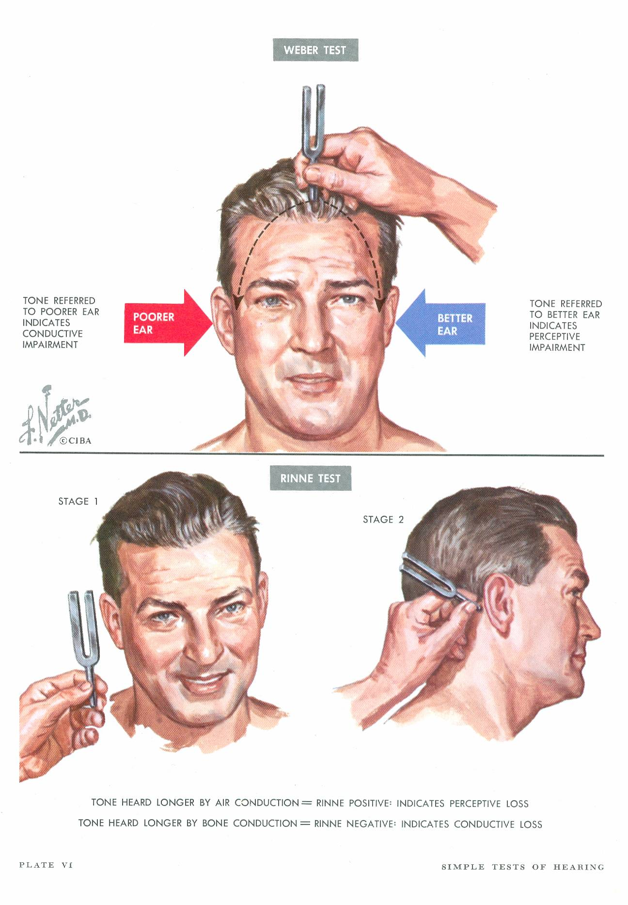
Audiologie
Prendre un diapason

Slide 18
Audiologie
Audiogramme :
        Tonal : voie ascendante
voie descendante
        Vocal

Slide 19
Audiologie
Evaluation du type de surdité :
IL FAUT ESSAYER D’UTILISER DES TESTS OBJECTIFS c-à-d. réalisables sans la collaboration du patient.
- tympanogramme
- étude des réflexes stapédiens
- étude des oto-émissions acoustiques provoquées
- étude des produits de distorsion
- étude des potentiels évoqués auditifs du tronc cérébral
- étude des potentiels évoqués auditifs corticaux tardifs.
- étude des « multiple auditory steady-state response »

Slide 20
Examen vestibulaire
Etude des déviations segmentaires : Romberg – Jendrassik
Index
Oculomotricité : Examen clinique Mouvements pendulaires
Mouvements saccadiques
Mouvements conjugués
Enregistrement (E.N.G. ou V.N.G.)
Nystagmus spontané :
1. examen clinique Frenzel
2. ENG ou VNG !!! Maintien de la vigilance
- assis, couché, décubitus latéral droit, gauche, décubitus avec rotation à 90° tête droite, puis gauche, Hallpike, Rose
Pathologique si :
- présent dans au moins 3 positions
- si vitesse phase lente > 7°/sec.
- si une secousse sans artefact atteint 14° de phase lente
- si quelle que soit la vitesse de phase lente, l’anamnèse évoque un vertige de position et si un enregistrement antérieur ne montre pas de nystagmus
- si le nystagmus change de direction pendant le maintien de la position
si 1 anomalie : possible
si 2 anomalies : probable
au-delà : certaine
Epreuves rotatoires :
- V.H.I.T. : !!! En expertise, demander la collaboration du sujet.
- Epreuves pendulaires : Yeux ouverts dans l’obscurité !!! Vigilance
P.D. pathologique si >25%.
- Epreuves caloriques : !!! Vigilance
Potentiels évoqués sacculaires et utriculaires (cVEMP et oVEMP) : collaboration du sujet nécessaire.
Posturographie : collaboration du sujet nécessaire.

Slide 21
EXAMEN VESTIBULAIRE
Lésion périphérique
- Parésie : ≥ 22%
- Prépondérance directionnelle (PD) : ≥ 26%
- Hyporéflexie : si la somme des vitesses de phase lente moyenne 4 irrigations ˂ 20°/sec.
Lésion centrale
Atteinte poursuite en l’absence de nystagmus spontané
Asymétrie du N.O.C. horizontal
I.F.O. pathologique
Hyperréflexie : si la somme des vitesses de phase lente moyenne 4 irrigations > 200°/sec.
Saccades hypo ou hypermétriques
N.S. anormal
N perverti
Ralentissement phases rapides
Amortissement de la phase lente
Nystagmus dissocié
1 élément : lésion centrale possible
2 éléments : lésion centrale probable
3 éléments : lésion centrale certaine
Réf. : B-ENT, 2008, 4, Suppl. 8, 45-47

Slide 22
Odorat
Tests olfactifs
UPSIT
Etude des variations du débit respiratoire par l’inhalation de substances odorantes pendant le test
Potentiels évoqués olfactifs

Slide 23
Nez
Examen clinique ± fibroscopie.
Radiographies éventuelles.
Rhinomanométrie.
Photo antérieure à l’accident.

Slide 24
Larynx
Examen clinique.
Fibroscopie.
Mesure éventuelle de la phonation.

Slide 25
MISSION
Lire attentivement la mission demandée par le tribunal. Ne pas s’en écarter.
Etat antérieur : en tenir compte ?
Définir les incapacités.

Slide 26
MISSION
A. DROIT COMMUN
1) Incapacité physique : conséquences non économiques quantifiables de l’atteinte à l’intégrité physique ou psychique de la victime dans sa vie quotidienne à l’exclusion des activités ménagères.
Incapacité physique : - limitation des actes ou comportements
- douleurs
- angoisses et frustrations
- influence sur activités personnelles et relations sociales
Incapacité ménagère : atteinte au potentiel énergétique ou fonctionnel de la victime entraînant des répercussions sur son aptitude à l’exercice et à l’activité de nature domestique économiquement évaluable.
Incapacité socio-économique :
- atteinte à la réalisation de la vie professionnelle
- atteinte à la capacité concurrentielle sur le marché du travail

Slide 27
MISSION
B. SECURITE SOCIALE
Assurance Maladie Invalidité
Assurance Accident de travail

Slide 28
Les barèmes d’évaluation de l’incapacité physique
B.O.B.I. : arrêtés royaux des 20 mars 1975, 2 juillet 1975 et 6 janvier 1976,
Guide Barème Européen publié par la confédération européenne d’expertise en évaluation et réparation des dommages corporels.
2ème édition 2010 – Edition Anthemis.
Guide barème FEDRIS, novembre 1991.
Barèmes particuliers :
  Milice : arrêtés royaux du 05 novembre 1971
  Aptitude à la conduite : arrêté royal du 23 mars 1998
  Degré d’autonomie : arrêté ministériel du 30 juillet 1987

Slide 29
Consilio Manuque
Revue Belge du Dommage Corporel et de Médecine Légale.
Anthemis Editeur.

Slide 30
ABEFRADOC
Association Belge Francophone du Dommage Corporel
www.abefradoc.eu
A.M.E.J.
Association des Médecins Experts Judiciaires
www.amej.be
C.N.E.J.
Collège National des Experts Judiciaires de Belgique
www.cnej.be

Slide 31

www.vertigoanddizziness.be
z

Slide 33
Bibliographie
Traité de l’expertise. En toutes matières. I.
LURQUIN P.aul
Editions BRUYLANT BRUXELLES. 1985. ISBN : 2-8027-0331-5
Expertise médicale en oto-rhino-laryngologie. Recommandations.
Société belge d’Oto-Rhino-Laryngologie et de chirurgie cervico-faciale.
Acta Oto-Rhino-Laryngologica Belgica. 1986, 40, 907-915
Vade-mecum de l’évaluation médico-légale. L’invalidité, l’incapacité, le handicap et le dommage corporel en droit belge.
FERON Pierre.
Editions de BOECK & LARCIER s.a., 2000. ISBN : 2-8041-2825-3
Guide Barème Européen d’évaluation médicale des atteintes à l’intégrité physique et psychique.
Par la Confédération européenne d’experts en évaluation et réparation du dommage corporel.
LUCAS P., BEJUI-HUGUES H., BOROBIA C., CANNAVO G., AMER J.G., SAUCA C., STEHMAN M., STRECK W., NUNO VIEIRA D.
Editions Anthemis. 2010. ISBN : 978-2-87455-285-4
Justice et dommage corporel.
Panorama du handicap au travers des divers systèmes d’aide et de réparation.
Sous la direction scientifique de Jean-Pol BEAUTHIER
Préface de Alain SIMON
Editions Larcier, 2011. ISBN 978-2-8044-4036-7

Slide 34
Bibliographie
Les maladies professionnelles. 3ème édition.
DELOOZ P., KREIT D. Préface de GOSSERIES Ph.
Editions Larcier, 2015. ISBN : 978-2-8044-7355-6
L’expertise médicale.
Clés de lecture pour le juriste.
LUCAS P. et JOSEPH G.
Editions Anthemis. 2016. ISBN : 978-2-87455-977-8
Les accidents de travail. 9ème édition.
VAN GOSSUM L., SIMAR N., STRONGYLOS M., MASSART G.
Editions Larcier, 2018. ISBN 978-2-8044-7413-3
Manuel de l’expertise judiciaire. 2ème édition.
Sous la coordination de Dominique MOUGENOT. COLETTE-BASECQZ N., DE CONINCK B., INGHELS B., MOUGENOT D., RANERI G.-F., RENARD B.
Editions Anthemis. 2019. ISBN : 978-2-8072-0551-2
Responsabilité civile et responsabilité pénale. Regards pratiques.
Sous la coordination de Florence GEORGE et Nathalie COLETTE-BASECQZ
Editions Anthemis. 2021. ISBN : 978-2-8072-0830-8

Slide 35

Merci pour votre attention

